Slide 1
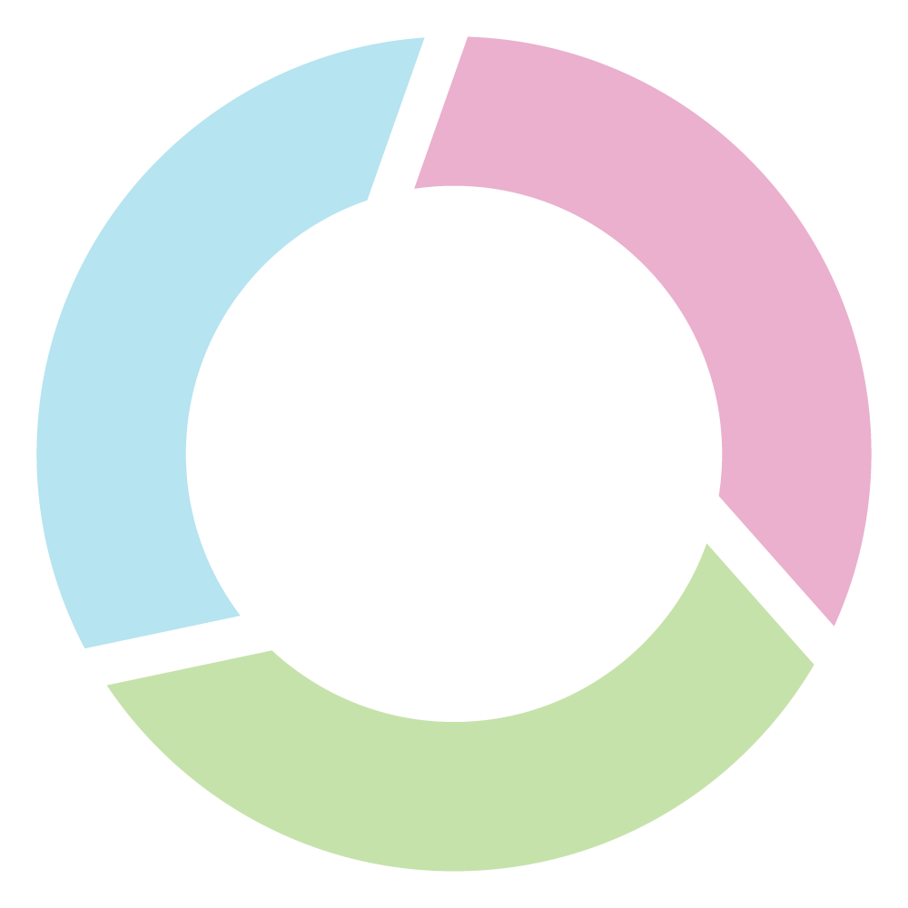
2.2 Un modèle possible pour améliorer la coordination : utiliser le financement comme levier de changement (mieux répondre aux besoins nationaux en matière de données probantes avec l’argent économisé en éliminant le gaspillage en recherche)
Bailleurs de fonds
Les bailleurs de fonds mondiaux et nationaux s'engagent collectivement à soutenir une suite évolutive de synthèses vivantes de données probantes abordant des questions prioritaires périodiquement et dynamiquement (ex.: des équipes X - équitablement réparties dans le monde - traitant des questions Y)
Leur collaboration pourrait progresser
  Partage d’information → coordination → mise en commun des fonds
Ils peuvent émettre des appels avec des normes communes pour les équipes concernant :
  processus (ex.: apprentissage automatique ; examen du mérite par les décideurs, intermédiaires et producteurs de données probantes ; publication immédiate en ligne des mises à jour)
  produits (ex.: équité et considérations contextuelles ; infographie ; données téléchargeables ; publication en libre accès)
  partenariats (ex.: coproduction avec des réseaux nationaux d'appui aux données probantes et des groupes nationaux de citoyens partenaires)
  Ils peuvent mesurer et gérer les performances des équipes (ex.: réactifs aux besoins, agiles pour trouver des moyens d'ajouter de la valeur, fiables en termes de qualité et de rapidité, et en partenariat avec des réseaux nationaux de soutien aux données probantes)
  Ils sont complémentés par des entités nationales finançant des réseaux nationaux d’appui aux données probantes (et des bailleurs de fonds mondiaux aidant à financer ceux basés dans des pays à faible ou moyen revenu)
$
Réseaux nationaux d'appui
Aux données probantes
Bailleurs de fonds
Producteurs de biens
publics mondiaux
Utiliser le financement
comme levier de changement
MEILLEURES
DONNÉES
PROBANTES
IMPACT
En tant que groupe de bailleurs de fonds, nous avons lancé des projets pilotes prometteurs, mais nous savons que nous avons encore un long chemin à parcourir pour réduire le gaspillage en recherche et trouver des moyens de collaborer avec d'autres bailleurs de fonds et d'engager des producteurs de données probantes.

